Slide 1
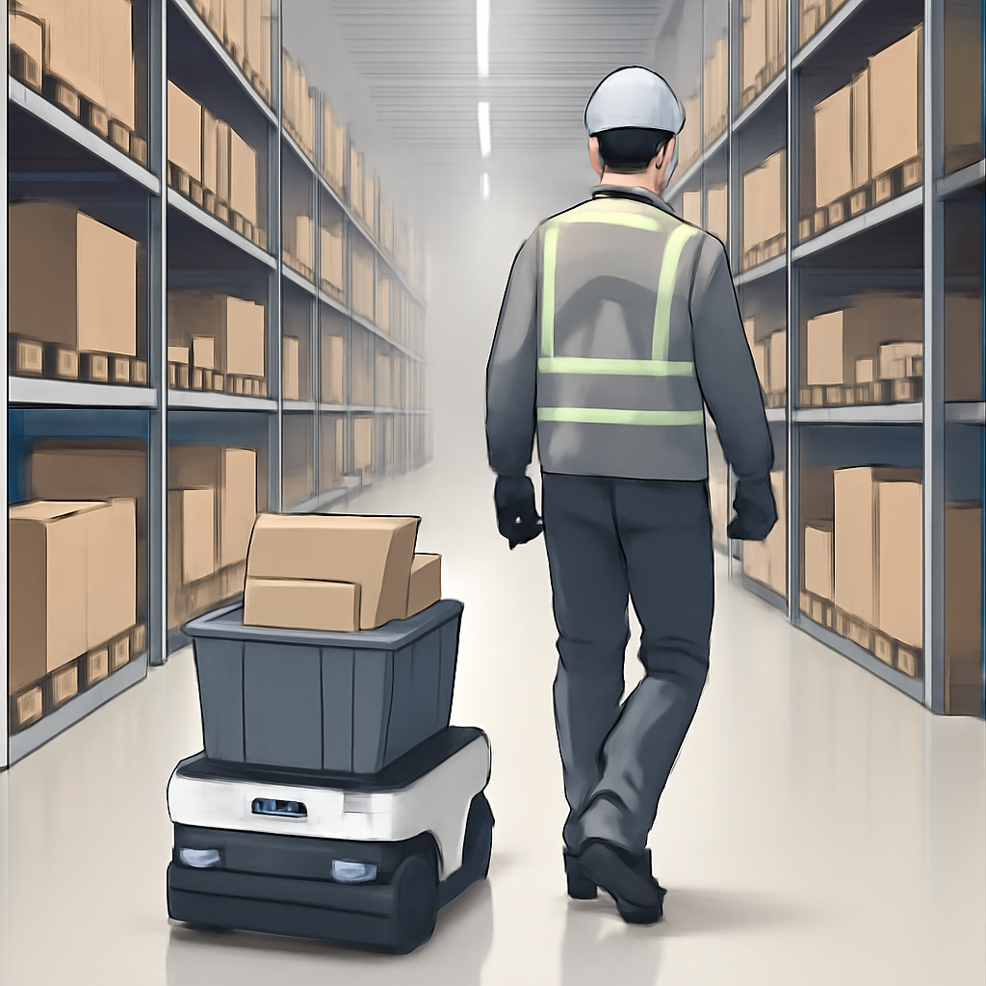


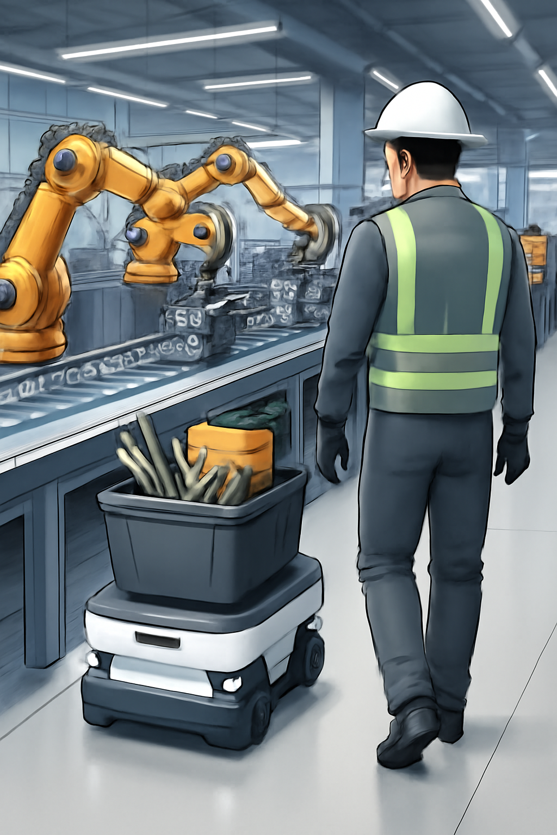
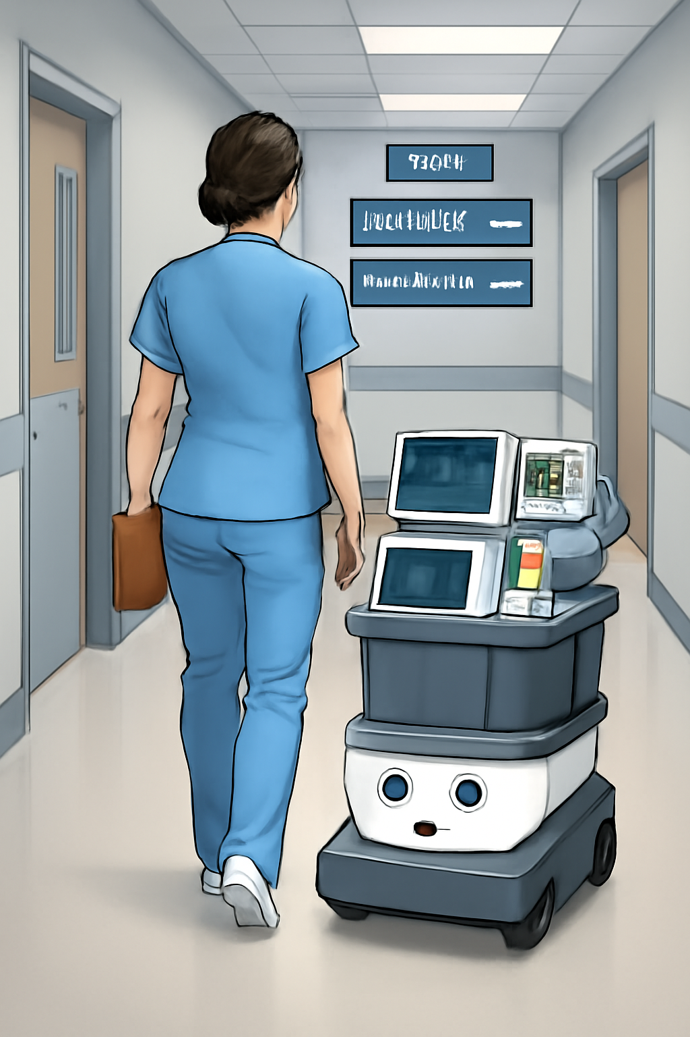
Follow-Me 자율주행 시스템의 산업별 활용
물류 및 창고 자동화
피커 추종 시스템: 작업자가 물품을 피킹하는 동안 자율이동 로봇이 자동으로 따라다니며 선별된 물품을 수집 작업자는 무거운 카트를 끌고 다닐 필요를 없애 효율성 향상
운송업
트럭 플래투닝(선두 트럭을 여러 대의 자율주행 트럭이 뒤따라 군집 주행)으로 연비 20% 개선
제조업
작업자가 조립 작업을 진행하는 동안 필요한 부품과 공구를 적시에 공급하는 '움직이는 공구함' 역할을 통한 생산성 향상
농업 및 스마트팜
의료 및 헬스케어
농부가 걸어가면서 과일/채소를 수확할 때 자율운반 로봇이 뒤따라가며 자동으로 수확물을 싣거나 비료, 씨앗 등을 운반하여 농업 효율성 향상
의사나 간호사가 회진할 때 의료기기, 약품, 환자 기록을 자동으로 운반하는
의료진 추종 시스템을 통한 의료 지원

Slide 2
Follow-Me 자율주행 시스템 개발의 개요
실제 차량 테스트
4
실제 LIMO 차량에서 시스템을 테스트하고 검 증한다.
추종 알고리즘 구현
3
라이다 데이터를 기반으로 추종 알고리즘을 개발 한다.
라이다 센서 통합
2
라이다 센서를 통합하여 환경 인식을 향상시킨 다.
ROS 기반 시스템 개발
1
ROS 프레임워크를 활용하여 자율 주행 시스템을 구축한 다.

Slide 3
시스템의 개념적 구성
추종 알고리즘
라이다 데이터를 기반으로 객체를 추종
ROS 프레임워크
로봇 소프트웨어 개발 프레 임워크
라이다 센서
환경 인식을 위한 환경 스캐너
LIMO 차량
ROS1이 설치된 로봇 플랫폼

Slide 4
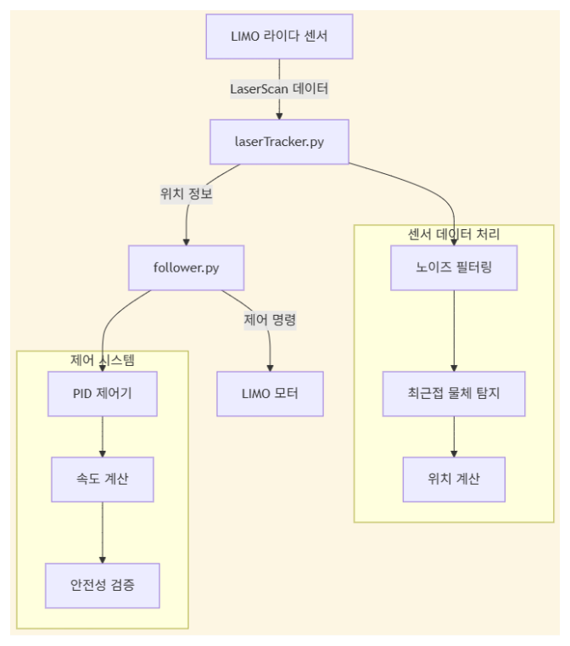
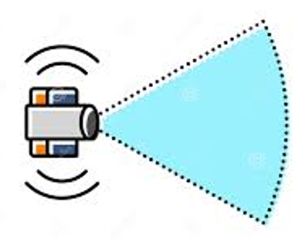


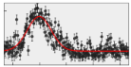

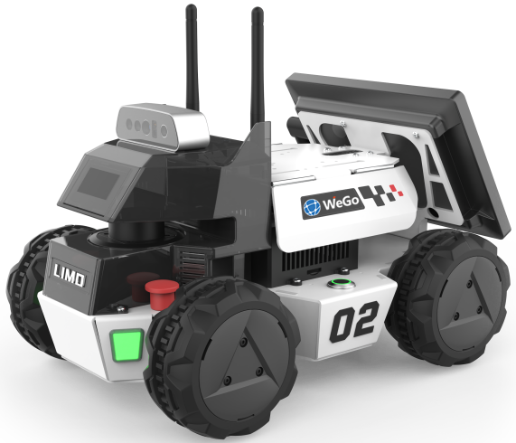
시스템 아키텍처

Slide 5
라이다 센서 데이터의 처리
객체 인식
데이터 수집
장애물 데이터를 기반으로 객체 인식
라이다 센서로부터 raw 데이터 수집
장애물 감지
데이터 필터링
필터링된 데이터를 기반으로 장애물 감지
노이즈 제거를 위해 데이터 필터 링

Slide 6
Follow-Me 자율주행 시스템의 자율적 차량 제어 프로세스
라이다 데이터를 사용하여 추종 대상 객체의 위치를 결 정합니다
객체 위치 추정
LIMO 차량과 추종 대상 간 의 위치 차이를 계산합니다
오차 계산
계산된 오차를 기반으로 차 량 제어 명령을 생성합니다
제어 명령 생성
생성된 명령을 사용하여 LIMO 차량의 움직임을 제어 합니다
차량 제어

Slide 7
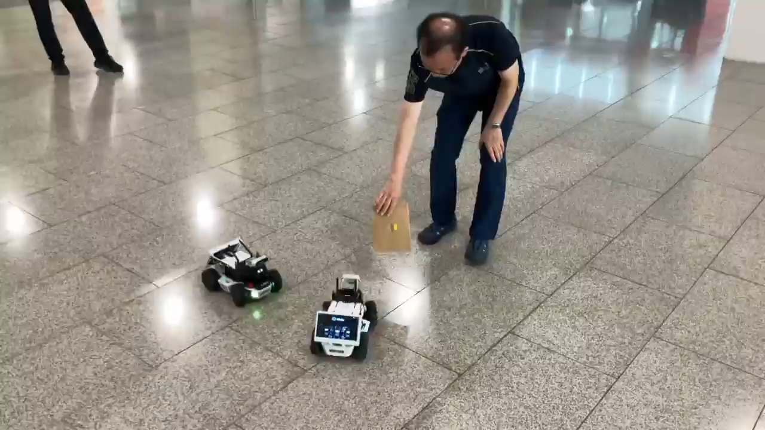
실제 LIMO 자동차를 이용한 Follow-Me 자율주행 시스템의 테스트 결과 및 시연
1
2
3
LIMO 차량이 직선 주 행, 곡선 주행하는 앞선 객체를 안정적으로 추종 하는 것을 확인
LIMO 차량이 후진 주행 하는 앞선 객체를 안정 적으로 추종하는 것을 확인
시스템이 안정적으로 작 동하며, 예기치 않은 오 류가 발생하지 않았음
추종 성능
후진 성능
안정성

Slide 8
자율 주행 시스템 개발 주기
SLAM 기술 적용
ROS 프레임워크 개발
자율 주행을 위해 SLAM 기술 구현
자율 주행 시스템을 위한 기반 구축
센서 융합
환경 인식 구현
환경 인식을 위해 추가 센서 통합
8
1
라이다 데이터를 사용하 여 주변 환경 인식
7
2
6
3
장애물 회피 개선
5
4
추종 알고리즘 개발
안전을 위해 장애물 회 피 능력 강화
차량이 리더를 정확하게 추종하도록 보장
추종 알고리즘 개선
시스템 성능 검증
추종 정확도 및 효율성 향상
실제 차량에서 시스템의 안정성 테스트

